Slide 1

Санкт-Петербургский государственный электротехнический университет «ЛЭТИ» им. В.И. Ульянова (Ленина)
Лабораторная работа №5
ИЗУЧЕНИЕ ШИФРОВ AES и Кузнечик
Студент: |  | Выонг В.З, группа 1362
Руководитель: |  | Племянников А.К., доцент каф. ИБ
Санкт-Петербург 2025

Slide 2
Цель работы
Цель: Приобретение навыков работы с шифрами AES, «Кузнечик» ГОСТ 34.12-15
Задачи:
Изучить преобразования AES по шаблонной схеме AES Visualisation из CrypTool 2;
Провести исследование криптостойкости AES-128 в режиме CBC, используя CrypTool 2;
Изучить действия нарушителя при атаке предсказанием дополнения на шифр AES в режиме CBC;
Изучить алгоритм развертывания ключа шифра Кузнечик с помощью приложения ЛИТОРЕЯ;
Изучить раундовые преобразования шифра Кузнечик с помощью приложения ЛИТОРЕЯ.

Slide 3
Визуализация алгоритма зашифрования AES-256 в инфографике
Открытый текст (hex): 32 43 F6 A8 88 5A 30 8D 31 31 98 A2 E0 37 07 34
Ключ (hex): FD E8 F7 A9 B8 6C 3B FF 07 C0 D3 9D 04 60 5E DD 14 A3 D4 B6 33 45 4D 7C 5B 21 3A 5B 9A 0F 58 6C
 | Key | State
0 | FD E8 F7 A9 B8 6C 3B FF 07 C0 D3 9D 04 60 5E DD | CF AB 01 01 30 36 0B 72 36 F1 4B 3F E4 57 59 E9
1 | 14 A3 D4 B6 33 45 4D 7C 5B 21 3A 5B 9A 0F 58 6C | B9 F3 04 B9 74 22 E1 E2 80 56 5C F3 B0 AA 9A 74
2 | 8A 82 A7 11 32 EE 9C EE 35 2E 4F 73 31 4E 11 AE | 50 A5 5B 0D 2B 80 2E E6 31 35 62 4A 06 AD 07 73
3 | D3 8C 56 52 E0 C9 1B 2E BB E8 21 75 21 E7 79 19 | 1C 34 0D C5 AA 8C 8F C0 3D DB 88 8C 12 01 13 28
4 | 1C 34 73 EC 2E DA EF 02 1B F4 A0 71 2A BA B1 DF | 63 03 44 9B 66 3E F1 7E BC F3 9B DC 9C B2 2A 3C
5 | 36 78 9E CC D6 B1 85 E2 6D 59 A4 97 4C BE DD 8E | E9 2B D9 B1 56 B8 56 77 16 8C CE E9 41 E8 B0 3A
6 | B6 F5 6A C5 98 2F 85 C7 83 DB 25 B6 A9 61 94 69 | 35 35 8E 1B 62 AC C6 07 7B 1B 97 20 13 CD BD 8B
7 | E5 97 BC 35 33 26 39 D7 5E 7F 9D 40 12 C1 40 CE | CF 86 F7 F7 43 E8 22 A2 1C D1 67 16 4A FB 1A 1E
8 | C6 FC E1 0C 5E D3 64 CB DD 08 41 7D 74 69 D5 14 | 88 BD 77 73 E2 20 A7 A9 BD 08 4C D1 DB DE B3 2C
9 | 77 6E BF CF 44 48 86 18 1A 37 1B 58 08 F6 5B 96 | 7E D5 0D E4 DD 88 7E F3 EF A0 E3 83 8D 61 62 1C
10 | 94 C5 71 3C CA 16 15 F7 17 1E 54 8A 63 77 81 9E | B3 0A DB C4 AB 80 C0 37 42 6B C6 D2 C3 CE 0D 4A
11 | 8C 9B B3 C4 C8 D3 35 DC D2 E4 2E 84 DA 12 75 12 | 78 66 01 BD 46 31 B9 EA 2F 8F 55 ED 20 92 97 CC
12 | 7D 58 B8 6B B7 4E AD 9C A0 50 F9 16 C3 27 78 88 | FB 25 FD 19 64 0B 01 7D A0 D8 C9 0F E0 59 AF 85
13 | A2 57 0F 00 6A 84 3A DC B8 60 14 58 62 72 61 4A | 8B E5 28 D2 E2 5A 8D B2 8E 0E 8D 19 F0 1F DD DD
14 | 7D B7 6E C1 CA F9 C3 5D 6A A9 3A 4B A9 8E 42 C3 | 40 09 33 00 52 52 02 E8 73 69 0E 7C 25 57 1F 17
Шифровка (hex): 40 09 33 00 52 52 02 E8 73 69 0E 7C 25 57 1F 17

Slide 4
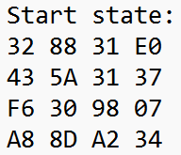
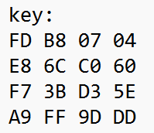
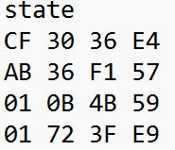
AES-256: Предварительный раунд
От открытого текста
От исходного ключа
Входные данные для состояния следующего раунда

Slide 5
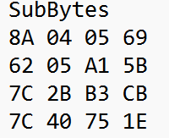
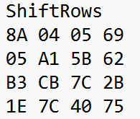
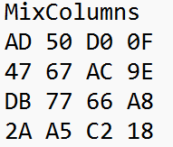
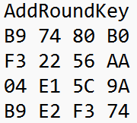
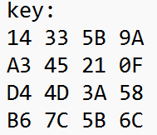
AES-256: Раунд AES (1-13)
Входные данные для состояния следующего раунда

Slide 6
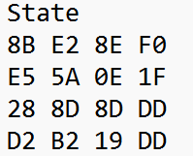
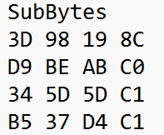
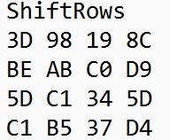
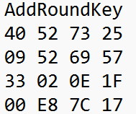
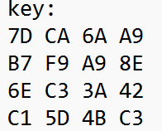
AES-256: Заключительный раунд (раунд 14)
От раунда 13
Шифротекст

Slide 7
AES-256: Атаки "грубой силы"
Кол-во символов | Известные байты | Ожидаемое время
1116 | 14 | 1 с
 | 12 | ~2,5 ч
 | 10 | ~22,7 г
Таблица зависимости времени взлома от количества известных байт ключа
Столбчатая диаграмма зависимости времени взлома от количеств процессорных ядер

Slide 8
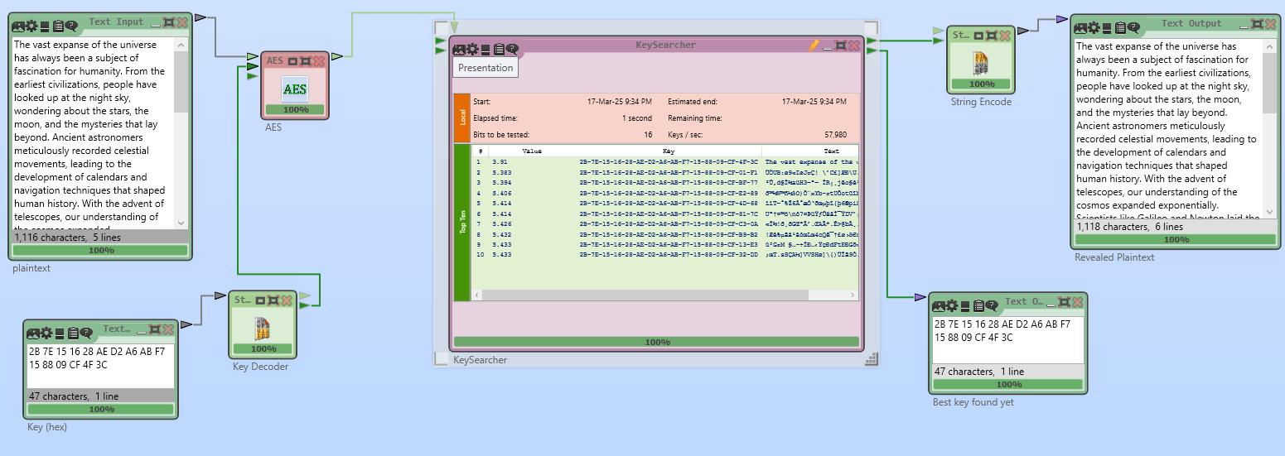
AES-256: Атаки "грубой силы"

Slide 9
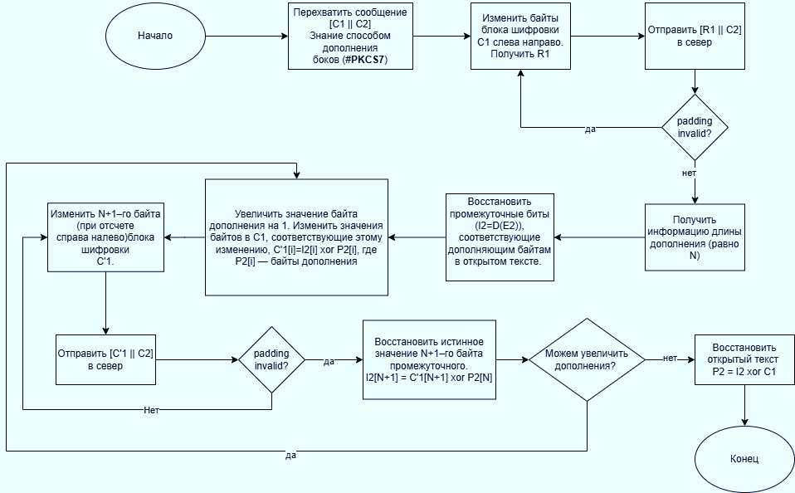
AES: Инфографика действий нарушителя при атаке по дополнению

Slide 10
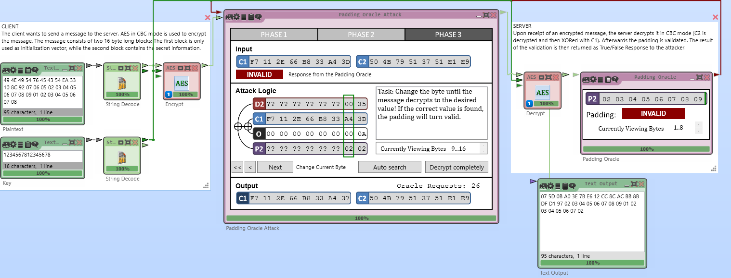
AES: Шаблон атаки по дополнению

Slide 11
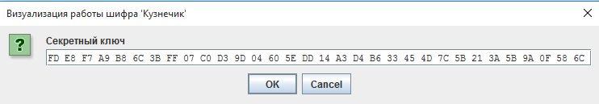
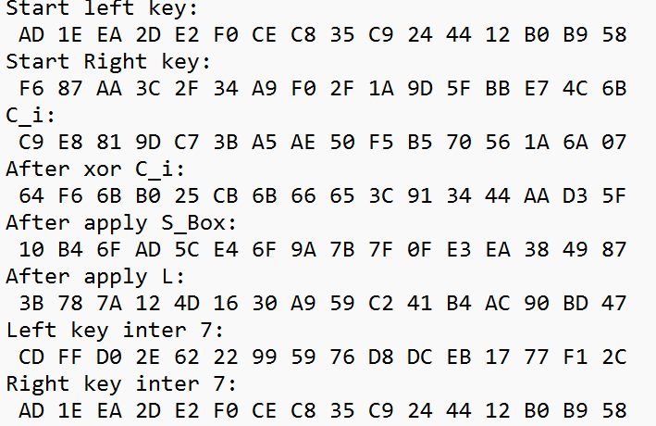
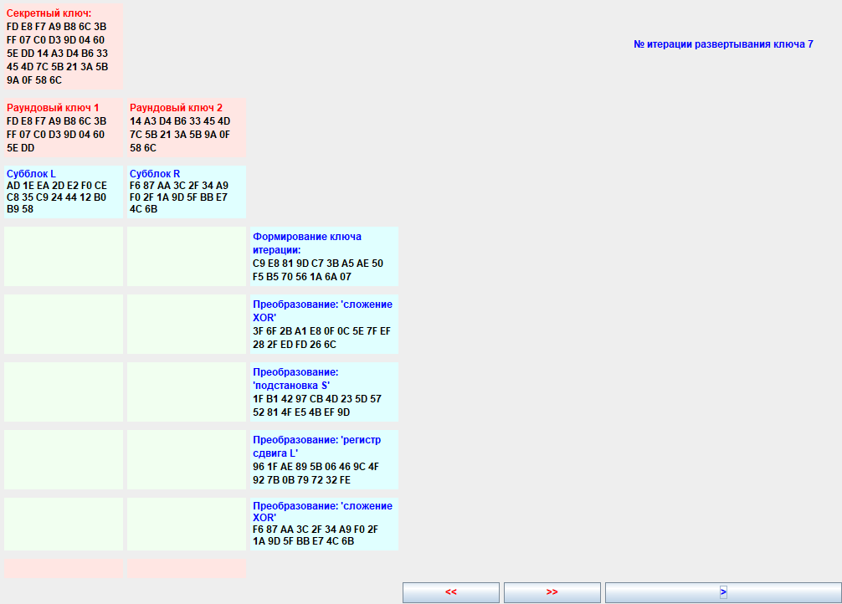
Кузнечик ГОСТ 34.12-15: Развертывание ключа

Slide 12
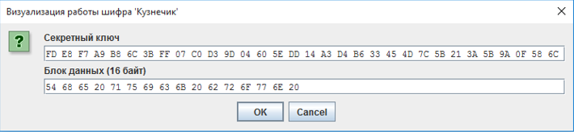
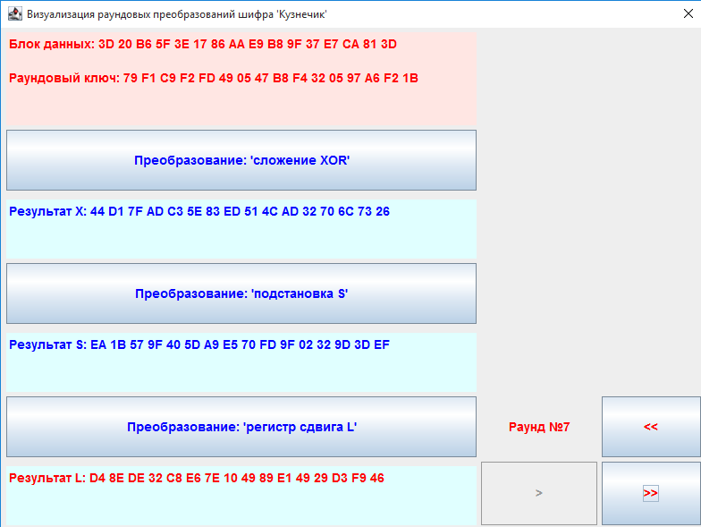
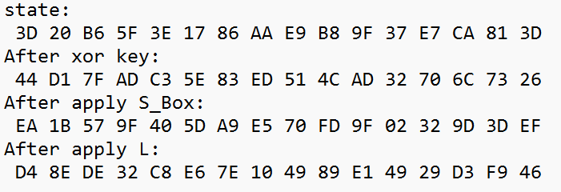
Кузнечик ГОСТ 34.12-15: Раундовые преобразования

Slide 13
Заключение
Был проведен анализ шифра AES и выявлены его основные характеристики. AES представляет собой симметричный блочный шифр с переменной длиной ключа: 128, 192 или 256 бит. Размер блока и размер раундовых ключей фиксированы и составляют 128 бит. Количество раундов зависит от длины ключа: 10 раундов для 128-битного ключа, 12 для 192-битного и 14 для 256-битного. Алгоритм основан на сети SP и в последнем раунде процедура MixColumns не выполняется.
Был проведён анализ времени, необходимого для атаки грубой силой, в случае частично известного ключа на примере текста длиной около 1100 символов при различных вычислительных ресурсах. Если 6 байт ключа остаются неизвестными, время подбора составляет от 6,4 до 22,7 лет. Одновременно время для атаки грубой силой будет эффективнее, если использовать больше процессорных ядер.
Также была рассмотрена атака на режим CBC шифра AES, а также построена схема алгоритма, описывающая действия потенциального злоумышленника. Оказалось, что в режиме CBC шифр AES очень уязвим для атак (без необходимости знать ключ), если злоумышленник обладает информацией о способе дополнения блока данных, а также имеет возможность перехватывать, модифицировать и пересылать зашифрованные данные получателю, а затем получать по побочным каналам реакцию получателя (сервера) на корректность дополнения.
Был проведён анализ шифра ГОСТ Р 34.12-2015 «Кузнечик», в результате чего выявлены его ключевые характеристики. Данный шифр представляет собой симметричный блочный алгоритм с длиной ключа 256 бит и размером блока 128 бит. В его основе лежит SP-сеть, состоящая из 10 раундов, где в последнем раунде выполняется только сложение с раундовым ключом. Также применяется сеть Фейстеля с 32 раундами для процесса развертывания ключа.
В процессе исследования и реализации алгоритма генерации раундовых ключей я обнаружил ошибку в программе Литорея. Похоже, что автор допустил неточность при реализации линейного преобразования L, а также ошибся в порядке передачи левых и правых блоков на следующий этап.
Также проведён расчёт результата раунда 7 шифрования, который подтвердил совпадение данных ручных и автоматизированных вычислений.

Slide 14
Ссылка на репозиторий проекта
Ссылка на репозиторий проекта (включая код, результаты, схемы и все, что связано с лабораторной работой): https://github.com/VuongVanDuy/CRYPTOGRAPHY-LAB-5.git

